Slide 1
BIBLIOTECA DIGITAL
Link para entrar: http://www.bibliotecaecest.mx/
Ixmiquilpan, Hgo. a 21 de marzo de 2018

Slide 2
Datos para accesar a la página de la biblioteca digital
Usuario: tvm_matricula
Contraseña: matricula

Slide 3
Dar Click

Slide 4
Búsqueda por área de
conocimiento
Autor
Título del libro

Slide 5
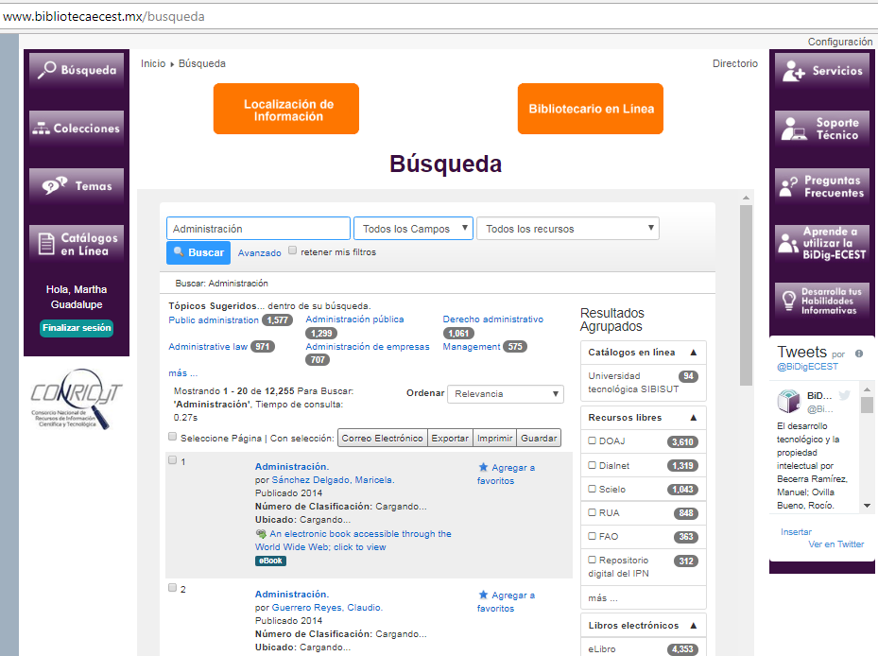
Dar Click

Slide 6
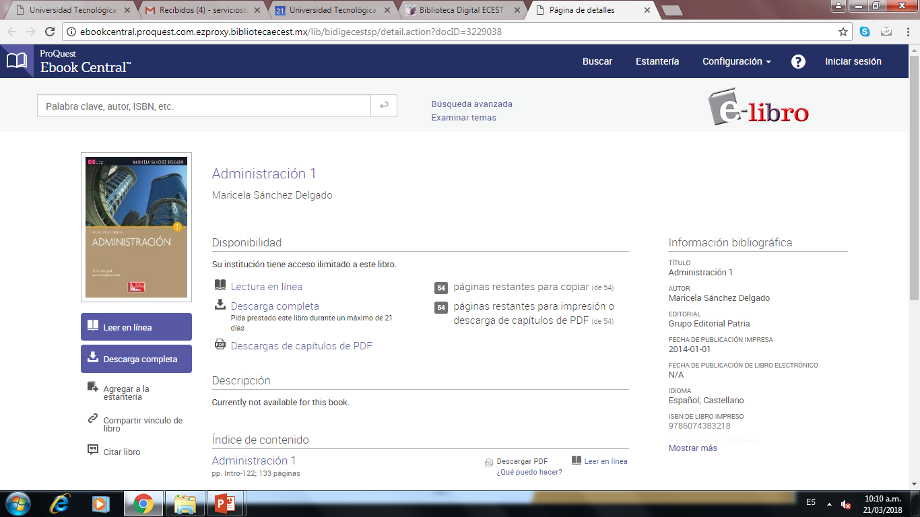
Leer en Línea
Descarga Completa

Slide 7
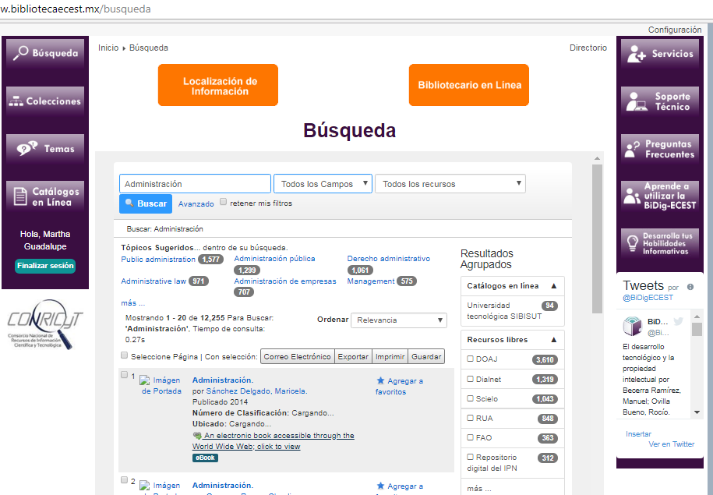
Click Finalizar Sesión

Slide 8
Gracias por su atención
Cualquier duda estamos a sus órdenes en el Departamento de Servicios Bibliotecarios
Con
Lic. Martha Gpe. Amador L
Jefa del Departamento de Servicios Bibliotecarios
Srita. Leodegaria Ramírez Mtz
Coordinadora de la Biblioteca Digital
Teléfonos (01759)7232789
Ext. 32 y 9310

Slide 9
